Slide 1


Slide 2
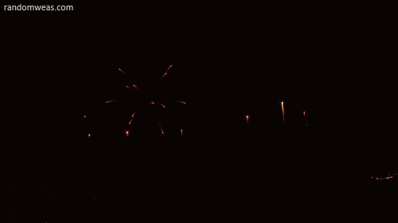
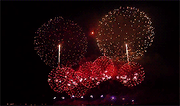



Por cada recuerdo una alegría
Por cada propósito un logro alcanzado
Por cada lágrima derramada una nueva ilusión
para vivir.

Slide 3







Mis deseos
sinceros que todo lo que te propongas para el año entrante se te cumplan.

Slide 4


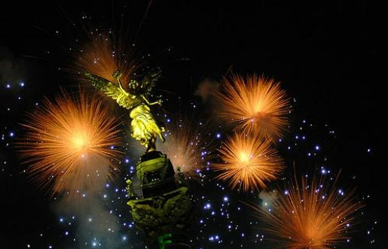

Para los amigos del mundo un brindis especial :
Arriba
Abajo al
Centro y
Adentro
¡¡Feliz Año Nuevo
¡¡2015!!

Slide 5




Deseo de todo corazón que este nuevo año se cumplan todos sus objetivos y que junto a sus seres queridos disfruten de hermosos momentos.
Demos pues lo mejor en este nuevo año

Slide 6




Demos un adiós al 2014 y gracias por todas las experiencias malas y maravillosas que nos ha regalado, demos también una bienvenida al año 2015 confiando que será un año mejor para todos.

Slide 7




Mi deseo al terminar este año es que la prosperidad y la dicha te acompañen que ninguna piedra te impida recorrer el camino hacia tus sueños
Que el amor se multiplique en cada uno de nosotros y que los mejores propósitos se cristalicen en este nuevo año .
Feliz año 2015

Slide 8






Que se cumplan vuestros deseos solo espero que Dios guie cada paso que den en la vida, y que nunca se rindan cuando se trate de luchar por sus sueños.

Slide 9





Se fue otro año y fue buenísimo compartirlo con ustedes
Cuando suene las doce campanadas, cierra los ojos y pide un deseo al nuevo año, a esa hora yo hare lo mismo, mis deseo que el tuyo se haga realidad
Diseño: Amore
Tema : Año 2015
Música: Falta 5 Pa Las Doce
Interprete: Aníbal Velásquez
Yolanda violeta
Amore

Slide 10



Accede a la sección que desees desde aquí:
Propia Creación
De la Red
Dedicatorias | Fechas Especiales | Graciosos
Historia y Arte | Lugares | Musicales
Naturaleza y Ciencias | Política | Reflexión
Religiosos | Románticos | Salud
Dedicatorias | Fechas Especiales | Graciosos
Historia y Arte | Lugares | Musicales
Naturaleza y Ciencias | Política | Reflexión
Religiosos | Románticos | Salud
Si deseas recibir pps periódicamente en tu correo electrónico subscríbete aquí:

